Slide 1
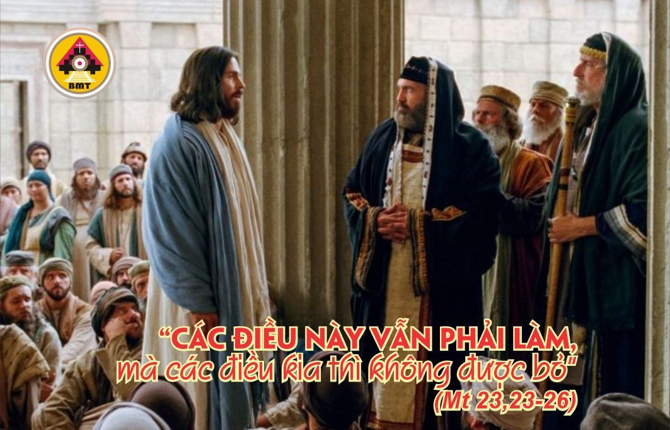

THỨ BA TUẦN XXI THƯỜNG NIÊN A

Slide 2
Ca Nhập Lễ
Lạy Chúa, xin ghé tai nghe, xin nhậm lời tôi. Lạy Chúa tôi, xin cứu vớt người bầy tôi đáng cậy trông vào Chúa. Lạy Chúa, xin thương tôi, vì tôi ân cần kêu van Chúa suốt ngày.

Slide 3

Bài Đọc 1: 2 Tx 2, 1-3a. 13-16
“Anh em hãy nắm giữ truyền thống anh em đã học biết”.
Trích thư thứ hai của Thánh Phaolô Tông đồ gửi tín hữu Thêxalônica.

Slide 4
Đáp Ca
Tv 95, 10. 11-12a. 12b-13
Đáp: Chúa ngự tới cai quản địa cầu (c. 13ab).

Slide 5
Alleluia: Ep 1, 17-18
Alleluia-alleluia: – Xin Chúa Cha của Ðức Giêsu Kitô, Chúa chúng ta, cho mắt tâm hồn chúng ta được sáng suốt, để chúng ta biết thế nào là trông cậy vào ơn Người kêu gọi chúng ta. – Alleluia.

Slide 6
Phúc Âm: Mt 23, 23-26

Slide 7


Slide 8

DÂNG LỄ

Slide 9
CA HIỆP LỄ
Lạy Chúa, do kết quả việc Chúa làm, địa cầu được no phỉ, để từ trong đất, con người tạo ra cơm bánh, và rượu làm hoan hỷ lòng người.

Slide 10
THỨ BA TUẦN XXI THƯỜNG NIÊN A

